Slide 1


Poema
Del
Extasis

Slide 2
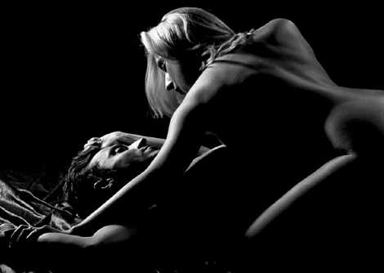

Slide 3


Slide 4


Slide 5
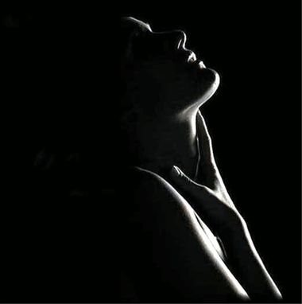

Slide 6
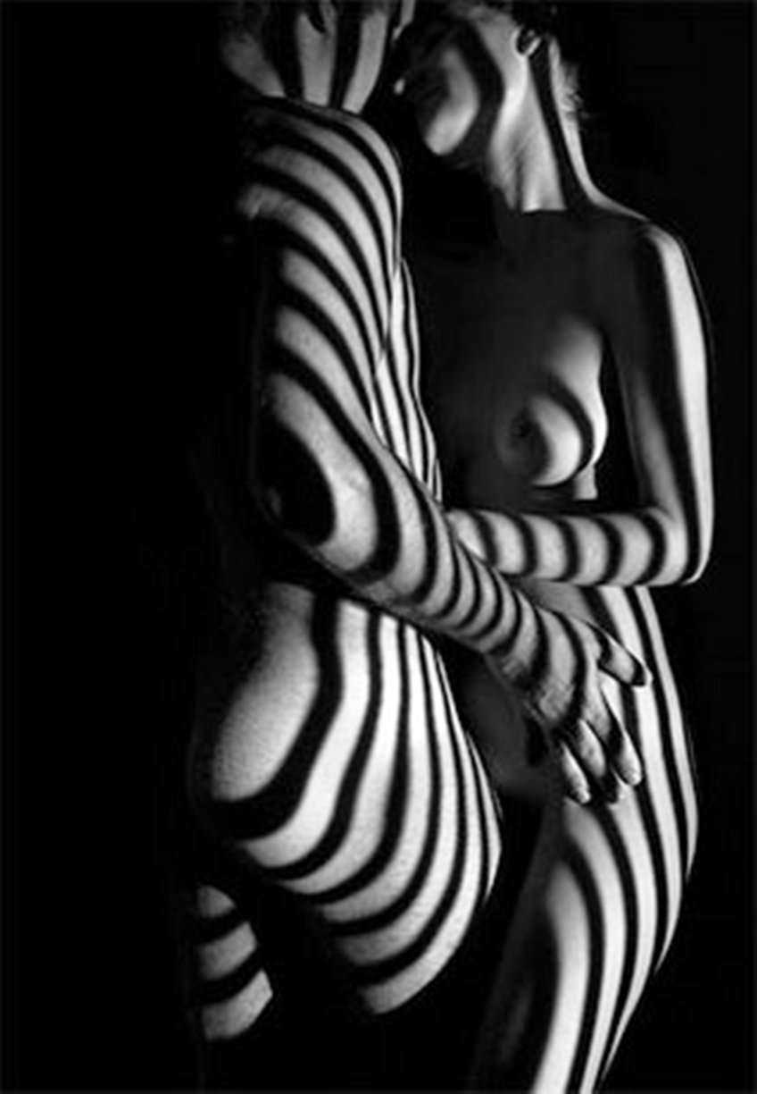

Slide 7
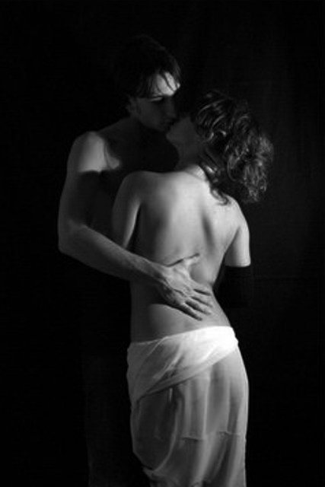

Slide 8
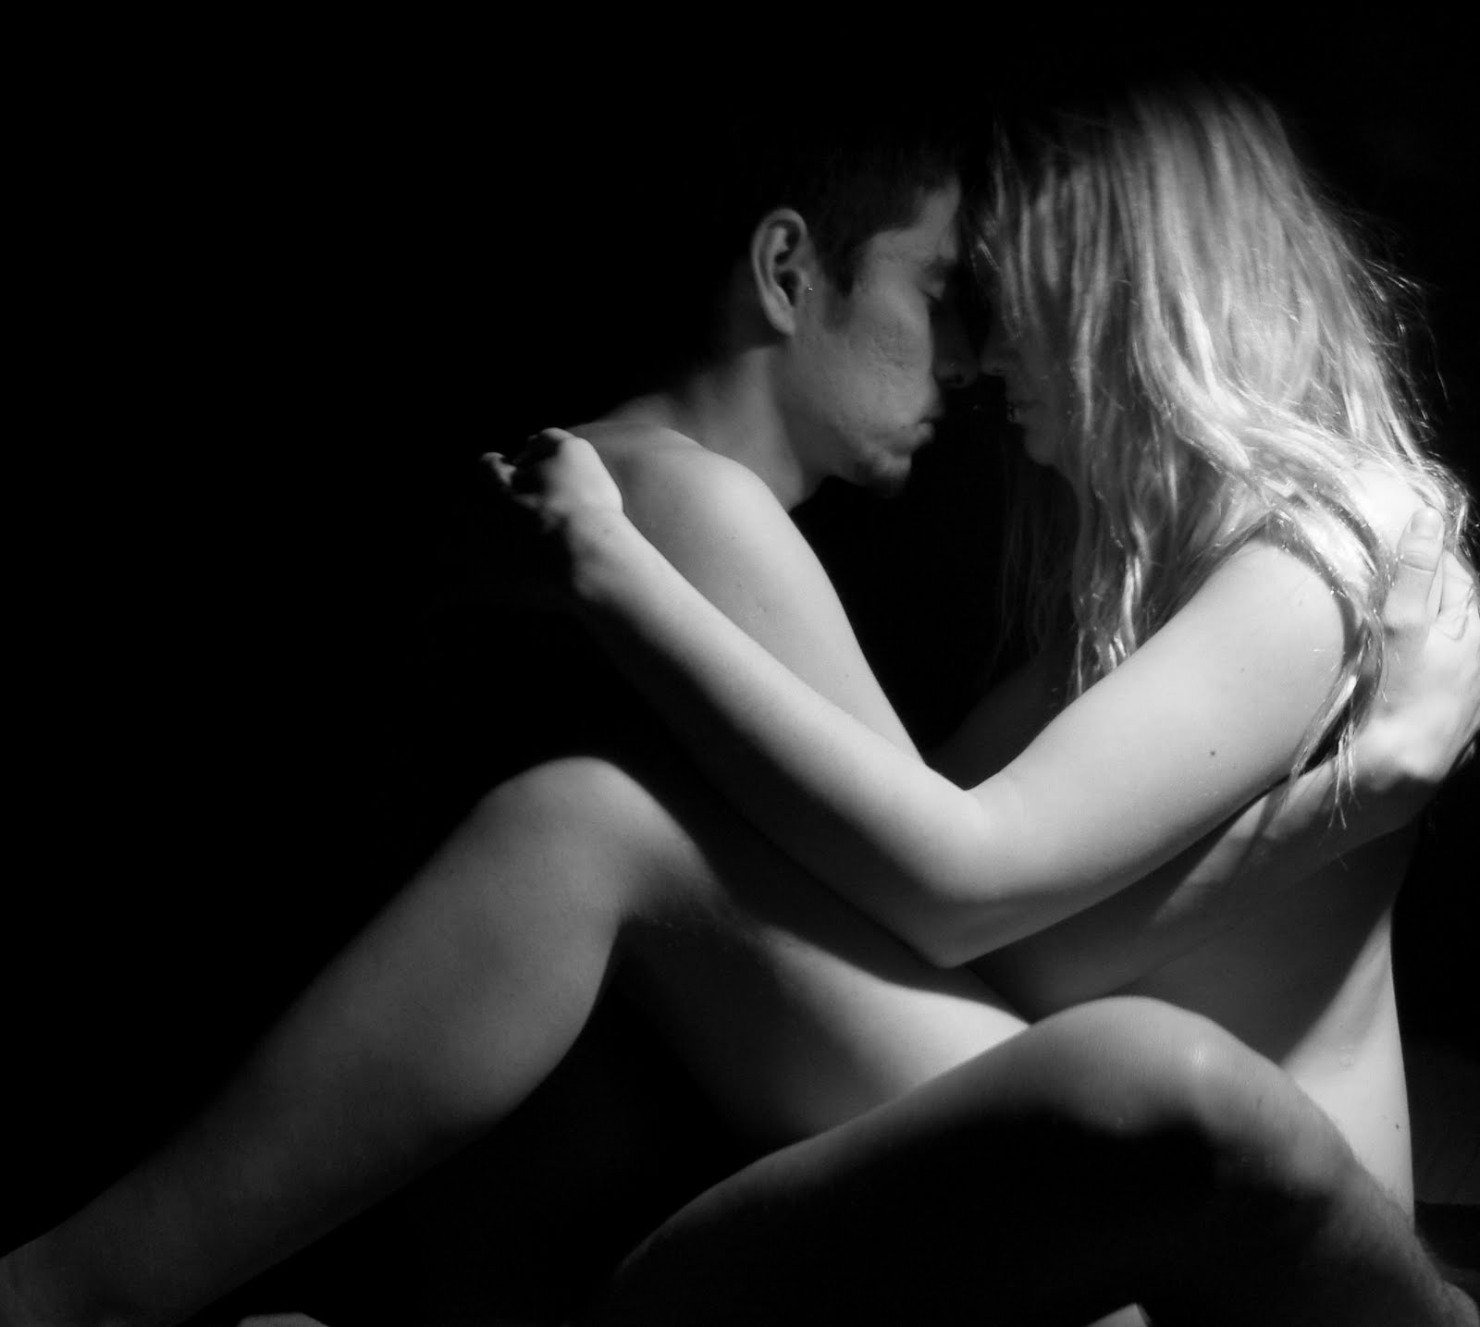

Slide 9
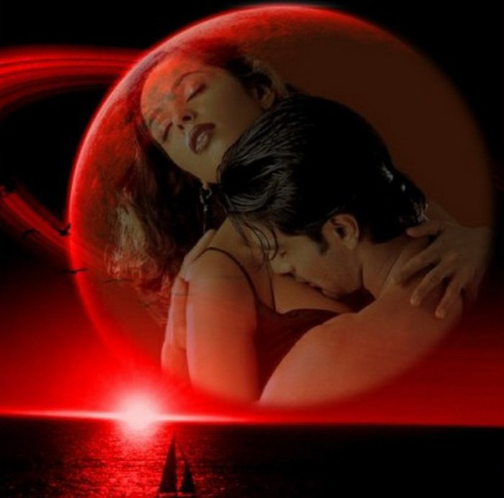

Slide 10
Poema del éxtasis
No... nunca fue mi mano más lenta que en la horas Secretamente mía de aquella noche aquella. fue así como una nube cuando oculta una estrella O así como una estrella que se pierde en la aurora.
Nunca tuvo mi mano más quietud impaciente,
semejante a la mano de un ladrón inexperto.
Porque fue como un buque que oscilara en el puerto con el ansia inconforme de zarpar de repente.
Si, aquella noche... noche para soñar en vano
o encender una estrella... O apagar una duda.
Surgió bajo mi mano tu belleza desnuda
como si tu belleza surgiera de mi mano.
Ni una sola palabra de temor o reproche
abrevió el retardado placer del desenlace.
Como crece un jacinto frente al alba que nace
o como nace el alba del fondo de la noche
No... nunca fue una mano más lenta ni más leve que mi mano de amante con su gesto de amigo. Eras como la nieve cayendo sobre el trigo o un trigo milagroso brotando de la nieve.
Y tu estabas inmóvil bajo la selva rosa
como una flor fantástica que se abriera en el lecho. Mientras mi mano lenta descubría en tu pecho dos motivos iguales para llamarte hermosa.
Pero desde esa noche de calma y de tormenta
desorientadamente vacilé en una duda.
Si cerraste los ojos por no verte desnuda
o bien porque mi mano fue demasiado lenta

Slide 11
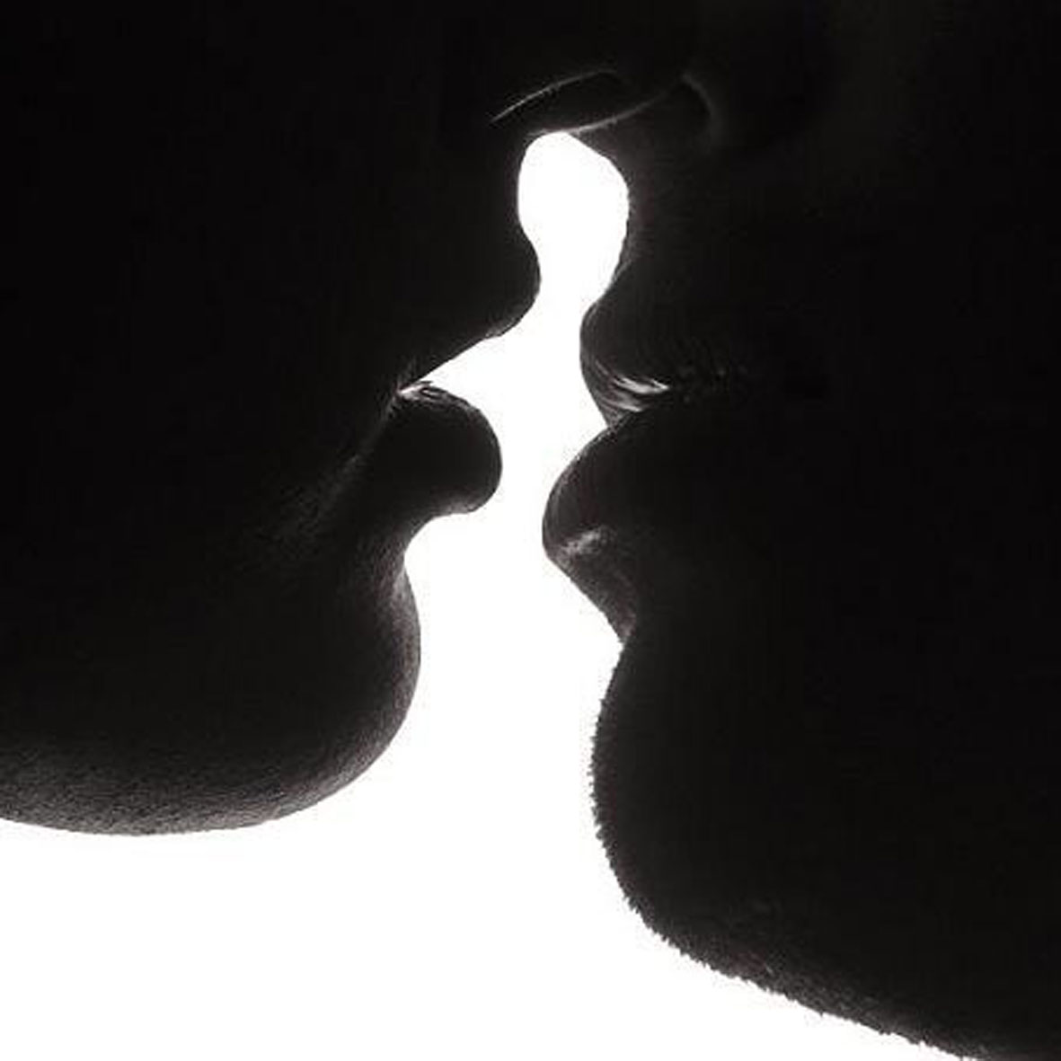

Slide 12
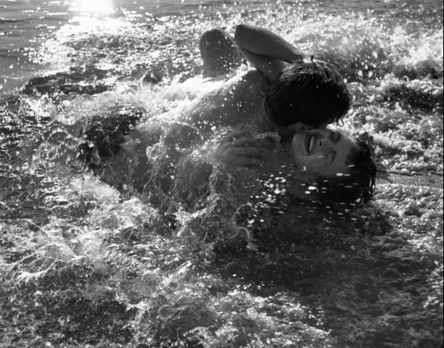
Poema Del Extasis
Autor : José Angel Buesa
Voz : Pepe Domingo Castaño
Francisco del Olmo-Jazmín

Slide 13



Accede a la sección que desees desde aquí:
Propia Creación
De la Red
Dedicatorias | Eróticos | Fechas Especiales
Graciosos | Historia y Arte | Lugares
Naturaleza y Ciencias | Política | Reflexión
Salud | Románticos | Religiosos
Dedicatorias | Eróticos | Fechas Especiales
Graciosos | Historia y Arte | Lugares
Naturaleza y Ciencias | Política | Reflexión
Salud | Románticos | Religiosos
Si deseas recibir pps periódicamente en tu correo electrónico subscríbete aquí:

